Slide 1


Pitch
PROJETO APLICADO
MODELO ARQUITETURAL PARA REFATORAÇÃO DA CAMADA BACKEND DO PROCESSO DE FATURAMENTO DE PEDIDOS

Slide 2


Apresentação
Quem sou eu?
Relevância do projeto para mim:
- Matheus Fenólio do Prado
- 25 Anos
- Formado em Engenharia da Computação
- Analista de Software
- Esp. Sto. do Pinhal – SP
- GitHub: github.com/matheusfenolio git
Clique para adicionar texto
Pude atuar como um arquiteto em um problema da vida real, trazendo conceitos e ideias que vinha aprendendo apenas na teoria. Ver um plano elaborado e pronto para ser implementado instiga ainda mais a vontade de adquirir mais e mais conhecimento.

Slide 3
O processo de faturamento, faz que, a partir de um pedido de vendas, o setor fiscal possa gerar a NF-e e Boletos para pagamento.
Esse processo foi desenhado em um tempo onde não havia conexão móvel, o que gerou um estrutura que somente era passível de operação dentro da rede interna.
Além disso, o processo não era tolerante a falhas, não era reativo a eventos e constantemente gerava falhar graves que afetavam todo setor comercial.
Contexto
Breve história do sistema

Slide 4
- Vendedores externos não tem acesso ao processo de faturamento;
- Constantes travamentos devido a ordens que falharam;
- Cronjob criava dois serviços, o que acarretava processamento duplicado e travamento de novos pedidos;
- Processos sendo chamados sem necessidade;
- Falta de documentação;
- Arquitetura antiquada e sem espaço para melhorias;
Problema
Qual é a minha dor?

Slide 5
Solução
O que eu proponho?
Usar tecnologias mais modernas, como rest APIs para expor serviços;
Criar um arquitetura orientada a eventos, para garantir o processamento em tempo de requisição;
Separa responsabilidades em microsserviços;

Slide 6
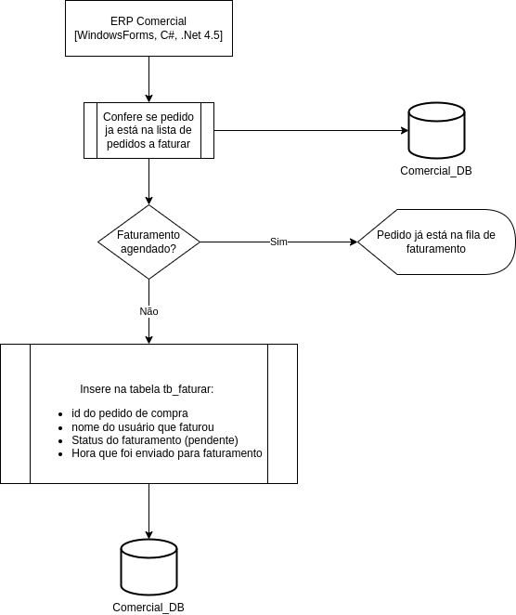
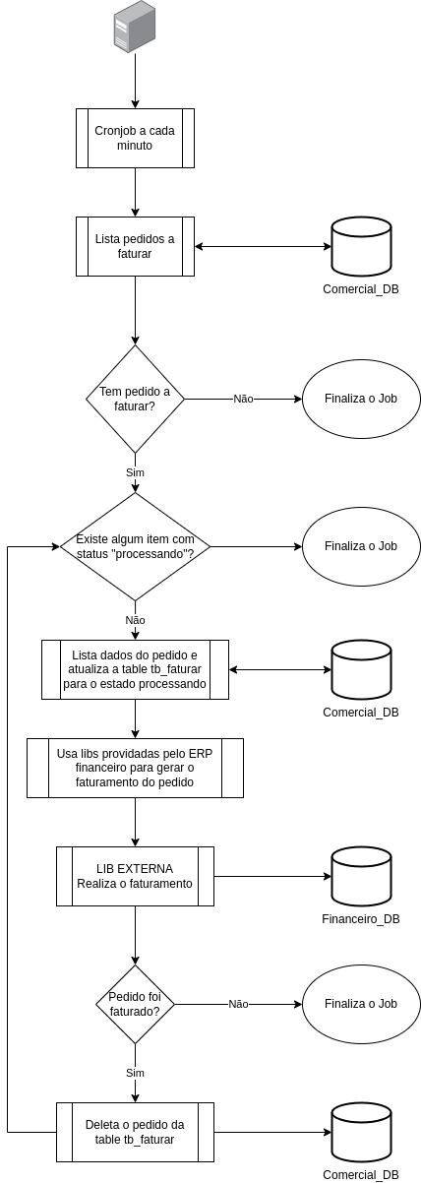

Slide 7
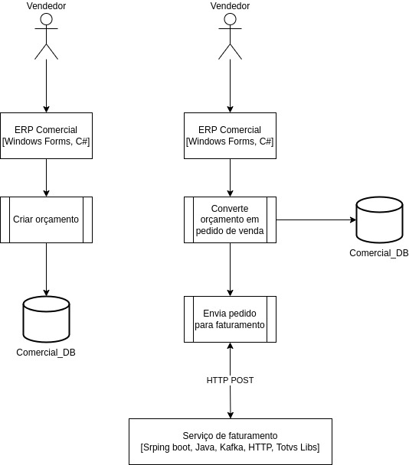

Slide 8
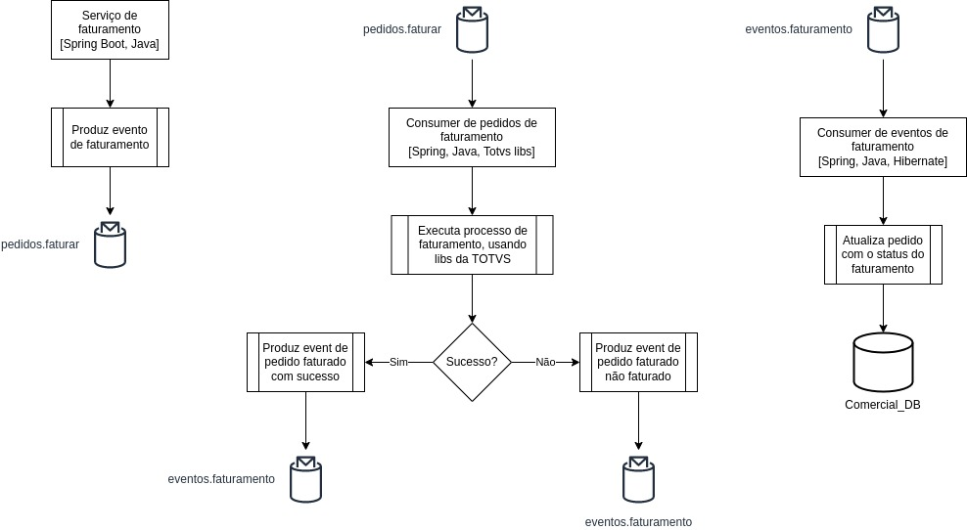

Slide 9
Pedidos não esperam para serem faturados;
O processo é executado somente quando necessário;
Arquitetura moderna permite uma maior gama de melhorias;
Tolerância a falhar;
Uso de contêineres;
Diferencial
O que a sua solução tem de especial?

Slide 10
Processo mais confiável;
Arquitetura nova com maior facilidade de manutenção;
Domínio do processo;
Pedidos processados mais rápidos;
Clientes externos felizes de terem seus pedidos efetuados rapidamente;
Impacto
Qual é o impacto do seu produto?

Slide 11
Desenha o C4 nível 4;
Criar histórias, tarefas e épicos do Scrum;
Priorizar e votar dificuldade das tarefas;
Iniciar a sprint;
Criar uma estratégia para melhorar o sistema de autenticação;
Criar reunião rápidas para atualizar os envolvidos, dos ganhos obtidos;
Próximos passos
Qual é o impacto do seu produto?

Slide 12
Obrigado!

